Slide 1
Cómo definir objetivos y metas claros de innovación
Formación Mayo 2024

Slide 2
Workshops para nuestra empresa:
Es un taller corto diario o evento de formación que permite a los empleados adquirir nuevos conocimientos o habilidades en un corto período de tiempo, pero de forma intensiva. Los workshops es la tendencia en el ámbito empresarial y se ha convertido en la herramienta fundamental para el crecimiento y desarrollo de las empresas.

Slide 3
¿Sabías que de la calidad de tu aprendizaje también depende de la hora del día que elijas para estudiar? Las habilidades cognitivas como la atención y la memoria dependen del ritmo circadiano, lo cual significa que habrá momentos de la jornada en los que serás mucho más receptivo y otros en los que te costará el doble de esfuerzo entender algo. Si quieres sacar el máximo provecho a tus horas de estudio, será mejor que elijas inteligentemente el momento de zambullirte en tus cursos

Slide 4
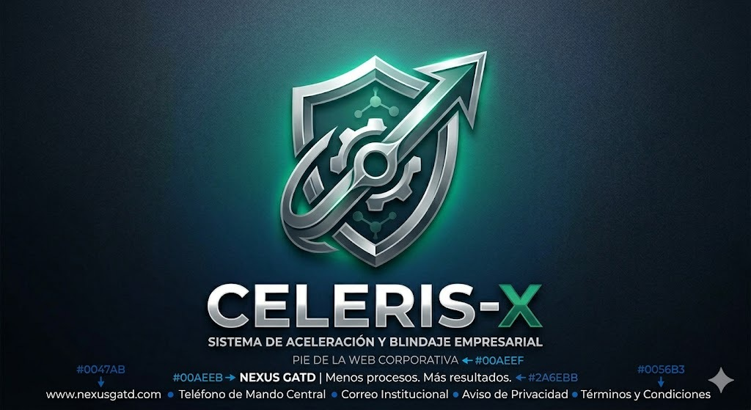

Slide 5
Al término del presente contenido, el aprendiente conocerá cómo definir
objetivos y metas claros de innovación

Slide 6
La innovación
Es el elemento vital del progreso y el crecimiento de cualquier compañía, lo que le permite seguir siendo competitiva y relevante en un panorama empresarial en constante cambio. Sin embargo, la innovación exitosa no ocurre por casualidad; requiere una planeación cuidadosa, concentración y objetivos y metas bien definidos. Exploremos la importancia de objetivos y metas de innovación claros, su papel para impulsar el éxito de la innovación y cómo definirlos y establecerlos de manera efectiva.

Slide 7
Objetivos de innovación versus metas
Los objetivos y metas de innovación son dos componentes críticos.
Los objetivos de innovación son declaraciones generales que definen los resultados que una organización pretende lograr a través de la innovación, proporcionando dirección y propósito estratégicos.
Los objetivos de innovación son objetivos específicos, mensurables y con plazos determinados que sirven como etapas para rastrear el progreso y contribuir al logro de los objetivos de innovación.
Mientras que los objetivos de innovación describen el "qué" y el "por qué" de la innovación, los objetivos de innovación se centran en el "cuánto" y el "cuándo". Trabajan en conjunto, con objetivos que guían la visión general y metas que brindan pasos viables para alcanzar los resultados deseados.

Slide 8
Por qué necesita objetivos y metas de innovación
Porque proporcionan la hoja de ruta para el viaje de innovación de una organización. Sirven como faros guía, iluminando el camino hacia el éxito y alineando los esfuerzos de innovación con la estrategia empresarial general. Sin estos objetivos claros y mensurables, las iniciativas de innovación pueden quedar sin rumbo, lo que lleva a desperdiciar recursos, perder oportunidades y, en última instancia, fracasar.
Según Gartner®, una de las principales razones por las que fracasan los programas de innovación es la orientación incompleta. Los líderes ejecutivos a menudo trabajan con objetivos y sin metas, o con metas y sin objetivos .
Todo programa de innovación necesita objetivos y metas bien desarrollados para mejorar la capacidad de innovación específica y aprovechar las capacidades de innovación.

Slide 9
Objetivos y metas de la estrategia empresarial para centrar sus esfuerzos de innovación
Se afirma además que "una comprensión profunda de los objetivos, metas y estrategias específicas de la compañía es el primer paso clave para informar la selección de actividades de innovación con mayor probabilidad de producir el mejor resultado entre el importante espacio de opciones de innovación".
Los objetivos de innovación bien definidos aumentan el potencial de que sus esfuerzos de innovación tengan un alto valor e impacto comercial, al tiempo que mitigan los riesgos de ir en la dirección equivocada.

Slide 10
Definición de objetivos y metas para medir el desempeño de la innovación.
Los jefes ejecutivos pueden mejorar la probabilidad de éxito de las iniciativas de innovación diseñando objetivos que "informen al proceso de innovación sobre los resultados de importancia que conduzcan a centrarse, proporcionen un cronograma que permita la selección correcta de actividades de innovación y determinen el recursos y competencias necesarios para el éxito."
El enfoque SMART para definir objetivos de innovación
Un método popular y eficaz para establecer objetivos claros y viables es el enfoque SMART. SMART significa Específico, Medible, Alcanzable, Relevante y Delimitado en el Tiempo. Profundicemos en cada elemento del marco SMART:

Slide 11
El enfoque SMART
Específicos:
Los objetivos de innovación deben ser específicos y estar bien definidos, sin dejar lugar a la ambigüedad. Los objetivos vagos dificultan que los equipos concentren sus esfuerzos y se alineen con la visión estratégica de la organización. Ser específico ayuda a articular exactamente lo que se debe lograr y por qué medios.
Mensurable:
Los objetivos mensurables proporcionan una métrica cuantificable para realizar un seguimiento del progreso y el éxito. El establecimiento de indicadores permite a las organizaciones medir la eficacia de sus iniciativas de innovación y tomar decisiones basadas en datos.

Slide 12
Alcanzable:
los objetivos deben ser desafiantes pero realistas. Establecer objetivos inalcanzables puede desmotivar a los equipos, mientras que los objetivos fácilmente alcanzables pueden no generar un progreso significativo. Encontrar el equilibrio adecuado garantiza que los equipos se sientan inspirados para superar sus límites y, al mismo tiempo, mantener una sensación de logro.
Relevante:
La relevancia es crucial para garantizar que los objetivos de innovación se alineen con la estrategia general y la visión a largo plazo de la organización. Los objetivos que están alineados con el contexto empresarial generan resultados significativos y contribuyen al éxito de la organización.

Slide 13
Con plazos determinados:
Para lograr los objetivos se debe proporcionar una sensación de urgencia y ayudar a evitar la complacencia. Los plazos crean un sentido de responsabilidad y alientan a los equipos a mantener el rumbo, fomentando una cultura de innovación centrada en la entrega oportuna.
Se deben definir objetivos empresariales INTELIGENTES ya que uno bien formulado, e ilustrado con un ejemplo práctico. Permite tener la idea de que“ los objetivos que no incluyen todos estos elementos probablemente se desviarán del proceso de innovación, posiblemente impulsando un alcance demasiado amplio o alterando el cronograma".

Slide 14
6 pasos para definir y establecer objetivos y metas de innovación claros
1. Realizar una evaluación estratégica
Comience por realizar una anotación integral de las prioridades estratégicas actuales, la visión y los objetivos a largo plazo de su compañia. Comprenda los desafíos, oportunidades y tendencias del mercado que impactan su negocio. Esta evaluación formará la base para definir objetivos y metas de innovación que se alineen con su dirección estratégica.
2. Involucrar a las partes interesadas y a los miembros del equipo
La innovación es un esfuerzo colectivo que involucra a varias partes interesadas y miembros del equipo. Involucrar a tomadores de decisiones clave, ejecutivos, defensores de la innovación y equipos multifuncionales en el proceso de establecimiento de objetivos. Esta colaboración garantiza que los objetivos reflejen diversas perspectivas y conocimientos, lo que conducirá a un enfoque más sólido y holístico

Slide 15
3. Priorizar y centrate
Si bien la innovación puede abarcar una amplia gama de posibilidades, es esencial priorizar y centrarse en áreas que se alineen con las competencias centrales y los objetivos estratégicos de su organización. Establecer demasiadas metas puede diluir los recursos y la atención, por lo que es mejor concentrarse en unos pocos objetivos clave que tendrán el impacto más significativo.
4. Aplicar el marco SMART
Utilizando el enfoque SMART, convierta sus objetivos priorizados en metas realizables. Asegúrese de que cada objetivo cumpla con criterios específicos, mensurables, alcanzables, relevantes y con plazos determinados. Por ejemplo, si el objetivo es "mejorar la participación del cliente", una meta INTELIGENTE podría ser "Aumentar las puntuaciones de satisfacción del cliente en un 15 % en los próximos seis meses a través de canales mejorados de atención al cliente".

Slide 16
5. Comunicar y conectar objetivos en cascada
La actividad es eficaz es crucial para lograr la aceptación y el compromiso de todas las partes interesadas. Distribuya en cascada los objetivos de innovación definidos en toda la organización, asegurando que cada equipo e individuo comprenda su papel en el logro de estos objetivos. Comunique periódicamente el progreso, celebre los éxitos y aborde los desafíos para mantener el impulso.
6. Monitorear el progreso y adaptarse
Establecer objetivos de innovación no es un ejercicio de una sola vez; Requiere seguimiento y adaptación continuos. Realice un seguimiento regular del progreso de cada objetivo, analice datos y comentarios, y realice los ajustes necesarios cuando sea necesario. Adopte una cultura que fomente aprender de los fracasos y utilizar conocimientos para impulsar la mejora continua.

Slide 17
Los objetivos y metas claros son los pilares de los programas de innovación exitosos. Al adoptar el marco SMART e involucrar a partes interesadas es la clave en el proceso de establecimiento de objetivos, las organizaciones pueden alinear sus esfuerzos de innovación con prioridades estratégicas, fomentar una cultura de creatividad y agilidad e impulsar un crecimiento transformador.
Recordemos, que el viaje hacia la excelencia en innovación es continuo: supervisemos continuamente el progreso, adaptémonos a los cambios y celebre los logros a lo largo del camino. Con una hoja de ruta de innovación bien definida, su organización estará mejor equipada para afrontar desafíos, aprovechar oportunidades y prosperar en un panorama empresarial en constante evolución.

Slide 18
Elabore su herramienta digital para impulsar el éxito de la innovación: desde la estrategia hasta la ejecución, intégrela de acuerdo a sus necesidades y especificaciones.
La hoja de informática de Excel desempeñara un papel crucial a la hora de facilitar y mejorar el proceso de definición de objetivos y metas de innovación claros. A medida que las organizaciones adoptan la transformación digital y buscan formas más eficientes de gestionar la innovación, la gestión de la innovación se convierte en una herramienta invaluable por varias razones:
Colaboración centralizada Información basada en datos
Establecimiento de objetivos mejorado Seguimiento del progreso
Gestión de ideas Asignación de recursos
Informes y rendición de cuentas Escalabilidad y flexibilidad

Slide 19
Gracias por la atención

